Slide 1
Favoriser un milieu de travail respectueux

Slide 2
Favoriser un milieu de travail respectueux
Objectifs d’apprentissage
Comprendre les caractéristiques d’un milieu de travail respectueux
Reconnaitre la nature et le coût des comportements irrespectueux en milieu de travail
Identifier et mettre en exécution les pratiques qui font la promotion de milieux de travail respectueux

Slide 3
Favoriser un milieu de travail respectueux
Survol
Caractéristiques d’environnements de travail respectueux
Pratiques respectueuses et comportements irrespectueux
Les coûts d’un environnement de travail irrespectueux
Politiques et pratiques essentielles
Protocole pour la gestion des conflits
Pratiques efficaces pour les gestionnaires
Astuces pour faire la promotion d’environnements de travail respectueux
Activité d’apprentissage

Slide 4
Milieu de travail respectueux
Lorsque vous entendez “milieu de travail respectueux”, à quoi pensez-vous?
Quels mots utiliseriez-vous pour décrire les caractéristiques d’un milieu de travail respectueux?

Slide 5
Caractéristiques d’un milieu de travail respectueux
Un milieu de travail respectueux :
Ne tolère pas le harcèlement et l’intimidation
Encourage la diversité
Profite de points de vue et de perspectives variés
Établit des politiques et des pratiques qui encouragent les comportements respectueux
S’attend à des interactions respectueuses

Slide 6
Pratiques gagnantes pour favoriser un milieu de travail respectueux
Les pratiques respectueuses
Exemples
Réfléchies
Prévenantes
Font preuve d’empathie envers les autres
Agir avec intégrité et professionnalisme
Pratiques justes et équitables
Chercher à comprendre les autres
Transmettre le respect des différences individuelles
Utiliser la communication et la collaboration pour résoudre les conflits
Maintenir la confidentialité et bâtir la confiance
Renforcer les valeurs organisationnelles des pratiques respectueuses
University of New Mexico Human Resources

Slide 7
Comportements irrespectueux au travail
Exemples de pratiques
Les pratiques irrespectueuses
Interrompre les autres
Style de langage rempli de jurons fréquents, de plaintes et qui réprimande ou déprécie les autres
Ne pas reconnaître la contribution des autres
Ne pas respecter l’espace personnel
Ne pas nettoyer après soi-même dans les espaces communs
Être bruyant ou distraire les autres
Montrer moins de respect à ceux de "statut inférieur »
Sortir sa frustration, sa colère ou son impatience sur les autres
Se moquer, utiliser le sarcasme, ignorer les autres et répandre les potins
irréfléchies
Manque d’égard envers les autres
Manque d’empathie envers les autres
University of New Mexico Human Resources

Slide 8
Qu’est-ce que l’intimidation?
L’intimidation, c’est …
Manque de respect extrême qui prend la forme d’agression interpersonnelle, d’hostilité ou de comportements antisociaux au travail
Un manque de respect persistant et souvent répété envers un ou plusieurs individus
Une forme d’agression interpersonnelle, d’hostilité ou de comportements antisociaux au travail
L'intimidation collective se produit lorsque les collègues cherchent à exclure, punir, humilier ou expulser un autre employé.

Slide 9
Les coûts d’un environnement de travail irrespectueux
Présentéisme
Perte de productivité et diminution du travail d'équipe
Absentéisme
Rotation des employés
Désengagement et évitement
Faible motivation professionnelle
Coûts de santé liés au stress
Frais juridiques
Incivilité envers les clients

Slide 10
Qui est responsable de prévenir un manque de respect dans le milieu de travail? Tout le monde!
Source La personne dont l'action offusque les autres. Si vous pensez que votre comportement offusque quelqu'un, arrêtez le comportement.
Cible Dites à quelqu'un si leur comportement vous offense. Demandez-leur d’arrêter. Donnez une réponse respectueuse et évitez de blâmer. Si le comportement persiste ou est grave, signaler l'incident à la personne appropriée dans le lieu de travail.
Témoin La personne qui voit un comportement irrespectueux se produire a la responsabilité d'attirer l'attention sur le comportement irrespectueux. Offrez des suggestions pour un comportement plus respectueux.
Les personnes avec l’autorité Les superviseurs et les gestionnaires devraient adresser immédiatement un manque de respect. Il incombe à l'employeur de fournir un milieu de travail respectueux et sans harcèlement.

Slide 11
Politiques et pratiques essentielles
Établir des normes claires pour l'utilisation de pratiques respectueuses en milieu de travail et des réponses immédiates pour gérer les comportements inappropriés
Les politiques et pratiques respectueuses en milieu de travail devraient inclure, sans toutefois s'y limiter:
Orientation des nouveaux employés
Droits et responsabilités des employés
La gestion des conflits
Directives d'inclusion
Politiques disciplinaires
Dénonciation du harcèlement ou de la discrimination
Procédures de plainte
Utilisation acceptable de l'ordinateur et de l'Internet

Slide 12
Décrire les droits et responsabilités des employés
Les employés ont le droit de :
Travailler dans un environnement qui leur permet d’accomplir leurs tâches efficacement
Dénoncer le harcèlement et la discrimination et de recevoir des réponses respectueuses
Être compris, encouragés et engagés dans les routines et les interactions au travail
Les employés ont la responsabilité d’ :
Agir de façon professionnelle en tout temps
Attirer l’attention sur les comportements irrespectueux
Offrir des suggestions de comportements plus respectueux
Écouter les préoccupations des autres et faire un effort de changer les comportements ou attitudes afin d’assurer le respect de tous

Slide 13
Motiver l’équipe vers l’action
Faire le lien entre les pratiques respectueuses au travail à une vision corporative d’interactions saines entre les employés, d’engagement et de performance
Faire le lien entre les pratiques respectueuses au travail à une compréhension des bénéfices et des avantages pour les employés ainsi que l’organisation.
Engager les employés à identifier les pratiques qui soutiennent le bien être, l’engagement et la performance de l’équipe

Slide 14
Protocoles pour la gestion des conflits
La définition de conflit :
Le conflit peut être défini comme un désaccord pointu ou une opposition d'intérêts ou d'idées.
Chaque fois que les gens travaillent ensemble, le conflit est une partie normale et naturelle de tout lieu de travail.
Quand il se produit, il y a souvent présence d’une baisse de moral, d’absentéisme accru et d’une diminution de la productivité
En apprenant à résoudre les conflits de façon constructive, nous pouvons transformer une situation potentiellement destructrice en une occasion de créativité et de performance accrue.

Slide 15
Sources de conflits
Différents styles personnels et différents styles de communication
Différents intérêts et valeurs sur ce qui est important
Concurrence pour les ressources
Défis à bien performer en équipe ou individuellement
Contrainte externe ou interne

Slide 16
Impact négatif du conflit sur la productivité
Le manque de respect au travail contribue à la baisse de la productivité. Une étude de l'UNC a souligné les impacts négatifs des environnements à faible respect:
28% ont manqué du travail dans le but d’éviter un intimidateur au travail
53% avaient perdu du temps de travail parce qu’ils étaient préoccupés par l’incident
37% considéraient que leur engagement envers leur employeur avait diminué
22% des employés avaient diminué leur effort au travail
10% réduction du temps passé au travail
46% considéraient changer d’emploi
12% ont changé d’emploi
Christine Pearson
University of North Carolina at Chapel Hill

Slide 17
Adresser les conflits
Évitement: ‘Se cacher le tête dans le sable’, espérant que le conflit disparaîtra
Compétition: “Que la meilleure personne gagne”
Accommodation: Oublier nos propres besoins et désirs afin de plaire à l’autre
Compromis: Trouver un terrain d’entente où "un peu est donné et un peu est obtenu »
Collaboration: Travailler ensemble afin de trouver une solution mutuellement bénéfique

Slide 18
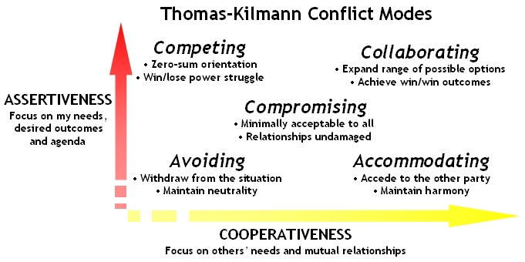
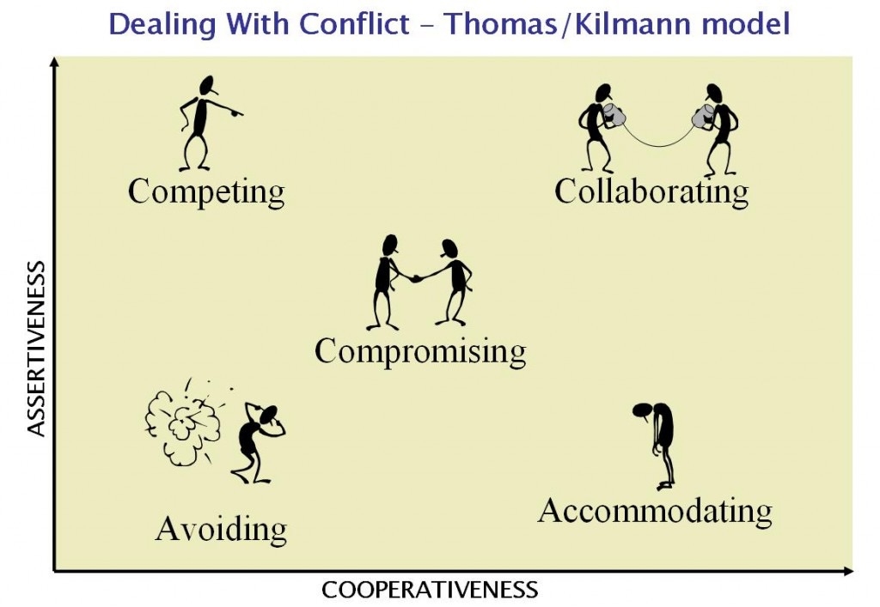

Slide 19
Protocoles pour gérer les conflits
Faire preuve de respect envers l’autre personne
Quoique respecter l’autre personne lors d’un conflit peut être difficile, nous devons faire notre possible. Les mots irrespectueux blessent et nuisent à la communication. Il faut faire des efforts pour voir la valeur de l’autre personne et la traiter comme un égal.
Confronter le problème
Trouvez un temps et un lieu pour discuter du conflit avec l’autre personne. Choisissez un temps où vous n’êtes pas fâchés ni en train de vous chicaner. Le lieu devrait être confortable et neutre – loin de son bureau ou du vôtre.

Slide 20
Protocoles pour gérer les conflits
Définir le conflit
Décrire le conflit en termes clairs et concrets. Soyez précis lorsque vous répondez aux questions qui, quoi, quand, où et pourquoi.
Décrire les comportements, les sentiments, les conséquences et les changements souhaités. Soyez précis et commencer les phrases avec "Je", pas « Tu"
Mettre l’emphase sur les comportements ou les problèmes, pas sur la personne.
Définir le conflit comme un problème pour vous deux à résoudre ensemble, et non pas une bataille à gagner.

Slide 21
Protocoles pour gérer les conflits
Communiquer la compréhension
Écoutez pour vraiment comprendre les besoins de l’autre personne
Cherchez premièrement à comprendre et ensuite, à être compris
Prenez un recul et tentez de comprendre la façon dont l’autre personne perçoit la situation
Expliquez comment vous voyez le problème après en avoir parlé. Discutez des changements que vous avez apportés à votre façon de voir les choses ou comment vous vous sentez maintenant.
5. Explorer des solutions alternatives
Prenez votre tour à suggérer des solutions alternatives. Faites-en une liste.
Acceptez les idées de l’autre. Ne portez pas de jugement
Examinez les conséquences de chaque solution.
Pensez et parlez positivement

Slide 22
Protocoles pour gérer les conflits
Entendez-vous sur la solution la plus réalisable
Entendez-vous sur une solution que vous comprenez tous les deux et avec laquelle vous pouvez vivre.
Tentez de trouver une solution “gagnant-gagnant”
Soyez engagés à résoudre le conflit.
Évaluez la situation après un certain temps
Travailler à trouver un moyen de vérifier à quel point la solution fonctionne. Réglez la résolution si nécessaire.
Source: Ohio State University Extension Program, Family and Consumer Sciences (http://ohioline.osu.edu/hyg-fact/5000/5218.html)

Slide 23
Pratiques efficaces pour les gestionnaires
Modeler des pratiques respectueuses en milieu de travail pour les autres.
Définir clairement les attentes en matière de politiques et de pratiques pour les employés
Sensibiliser, éduquer, former et récompenser les pratiques respectueuses
Utiliser une approche cohérente pour la discussion, la résolution de problèmes et la gestion des conflits
Faire le lien entre les avantages des pratiques respectueuses et les objectifs et le rendement en milieu de travail

Slide 24
Pratiques efficaces pour les gestionnaires
Traiter rapidement et efficacement les problèmes liés au manque de respect du lieu de travail
Encouragez les personnes à assumer la responsabilité de leurs comportements
Encadrer les autres et fixer des objectifs pour une utilisation accrue des pratiques respectueuses du milieu de travail
Réaffecter les tâches et les espaces de travail en fonction des besoins
Appliquer les politiques et les procédures

Slide 25
Conseils pour la promotion d’un milieu de travail respectueux
Voici quelques conseils pour aider chaque employé à être proactif dans la promotion des interactions respectueuses dans le milieu de travail.
Être sensible aux autres dans nos communications: Concentrez-vous sur les besoins des autres et réfléchissez à la façon dont vos mots et vos actions les influenceront avant de parler ou d'agir. Approchez chaque interaction avec respect, peu importe si vous croyez que les comportements de l'autre personne «gagnent» ou même susciter ce respect.
Démontrer une volonté d’écouter en premier : Planifiez d'écouter l'autre personne sans interruption et pratiquez des habiletés d'écoute efficaces. Développez une conscience du respect que vous affichez dans tous les domaines de vos communications, y compris ce que vous dites, comment vous le dites, votre ton de la voix, et le langage corporel que vous démontrez.
Adapted from B. Richman, SPHR

Slide 26
Conseils pour la promotion d’un milieu de travail respectueux
Construire des ponts et être inclusif: Rechercher des façons d'inclure les autres et s'assurer que chacun se sent partie de l'équipe de travail ou de la communauté. Communiquez avec d'autres personnes qui ne sont pas liées aux relations de travail.
Apprécier la valeur de perspectives différentes: Soyez disposé à entendre les opinions des autres ou à envisager des approches variées pour travailler ou résoudre des problèmes. Reconnaissez que cela n'équivaut pas à un accord si vous écoutez. Clarifiez ce qui a été dit, et posez des questions pour acquérir une compréhension des opinions des autres. Dans les situations où il en résulte un désaccord, apprenez à "accepter de ne pas être d'accord" de façon respectueuse.
Trouver des solutions pour résoudre le conflit: Comprenez que les conflits se produisent naturellement dans les milieux de travail et assumez la responsabilité de vos actions, quelle que soit la situation. Une approche positive et axée sur la solution facilitera votre capacité à trouver des solutions ou à atteindre la résolution avec d'autres.

Slide 27
Conseils pour la promotion d’un milieu de travail respectueux
Gérer vos émotions: Prenez le temps de comprendre vos déclencheurs ou «boutons chauds». Savoir ce qui vous fâche et vous frustre, vous permettra de gérer vos réactions et de répondre de manière plus appropriée. Gardez-vous de ne pas agir de façon impulsive en vous basant sur des hypothèses concernant l'intention d'autrui. Prenez le temps de réfléchir avant de répondre.
Refuser de potiner ou de parler négativement des autres: Soyez conscient de la citation: «Ce que Pierre me dit à propos de Paul me dit plus sur Peter que cela me dit à propos de Paul.» Reconnaître que vos paroles sur les autres vont construire ou diminuer les relations dans le milieu de travail.
Prendre du recul sur les défis actuels: Réfléchir sur les situations difficiles d'aujourd'hui dans une perspective plus large et plus réaliste en considérant ce qu'elles signifient par rapport au schéma général des choses. Posez-vous des questions telles que: «Comment vais-je regarder en arrière sur ces circonstances dans une semaine, un mois ou une année?”

Slide 28
Conseils pour la promotion d’un milieu de travail respectueux
Soutenir votre organisation à la fois à l’intérieur et à l’extérieur du travail : Assurez-vous que les commentaires que vous faites quant à l'organisation (y compris les divers départements et les particuliers) soit perçus d'une manière positive mais réaliste.
Évaluer votre façon de faire: Notez-vous (par exemple, sur une échelle de 1 à 10) périodiquement suite aux suggestions qui vous sont faites pour mesurer votre réussite et identifier les possibilités d'amélioration.

Slide 29
Activité d’apprentissage
Favoriser un milieu de travail respectueux
Passez en revue la liste des conseils pour la promotion d’un milieu de travail respectueux avec un collègue. Partagez une ou deux des pratiques que vous avez déjà utilisées pour améliorer les interactions respectueuses dans votre milieu de travail.
Ensuite, passez en revue les suggestions contenues dans cette présentation sur les pratiques pour un milieu de travail respectueux. Partagez avec un collègue au moins une action ou pratique que vous aimeriez voir appliquée dans votre lieu de travail actuel afin d'accroître les interactions respectueuses.

